Slide 1
5.7 RISC处理器

Slide 2
RISC的三个要素：
1. 一个有限的简单的指令集；
2. CPU配备大量的通用寄存器；
3. 强调对指令流水线的优化

Slide 3
RISC处理器的常见特点：
● 采用流水线技术并强调指令流水的优化使用。
● 简单而统一格式的指令格式：如等长指令；
● 简单的寻址方式
● 指令功能简单，大部分指令可以单周期执行。
● 只有LOAD/STORE可以访问存储器
● 较多的通用寄存器及优化使用
● 控制器结构多采用硬布线控制器
● 编译器对CPU效能的发挥有重要影响

Slide 4
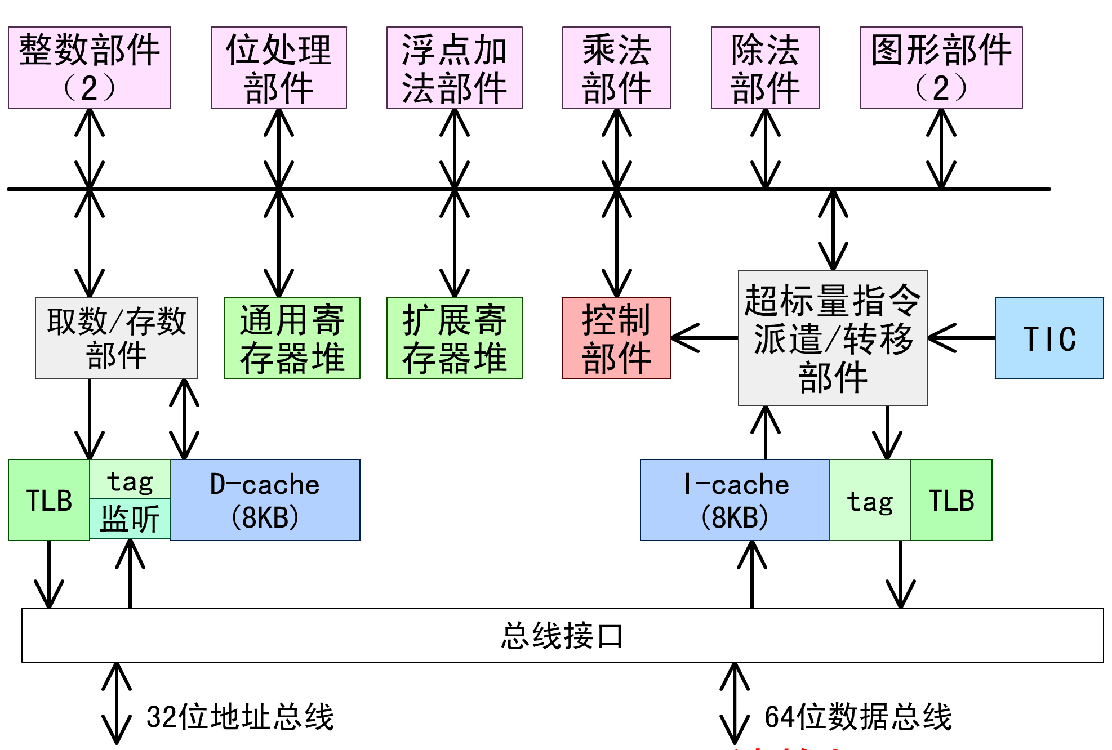
RISC处理器例： MC88110

Slide 5
MC88110结构特点：
    12个执行功能部件
    3个Cache（指令，数据和目标指令）
    两个寄存器堆（通用寄存器堆、扩展寄存器堆）
    六条80位宽的内部总线进行上述各部件的联接。
MC88110流水线：
    超标量结构－两条流水线。
    三级流水 ：
    ● F&D：取指和译码段需要一个时钟周期；
    ● EX： 执行段；
    ● WB： 写回段；
    采用前向技术解决数据相关。
    采用延转移迟和目标指令Cache解决控制相关。

Slide 6
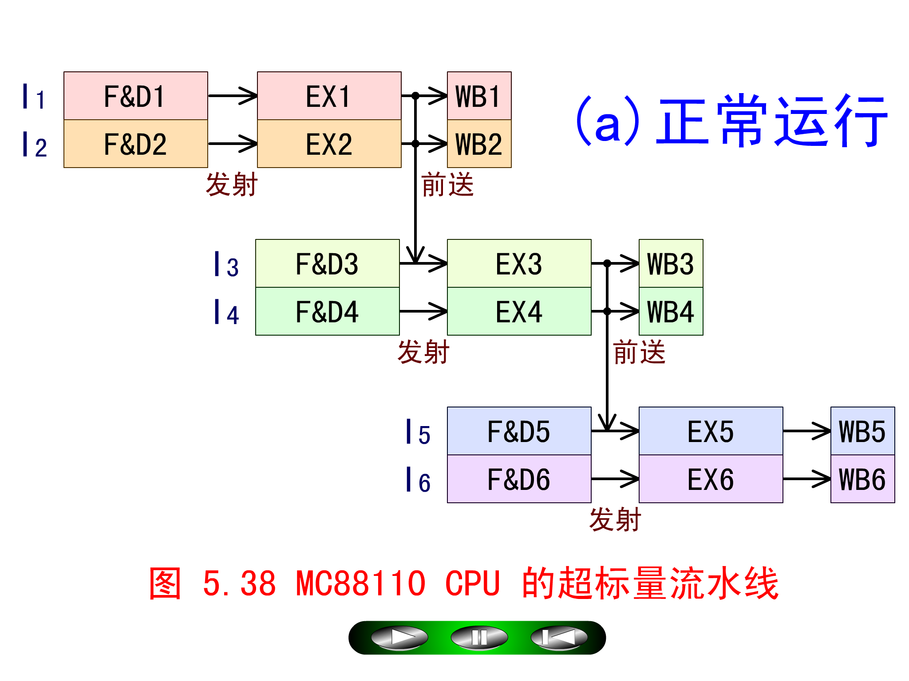
指令调度策略： 按序发射，按序完成。

Slide 7
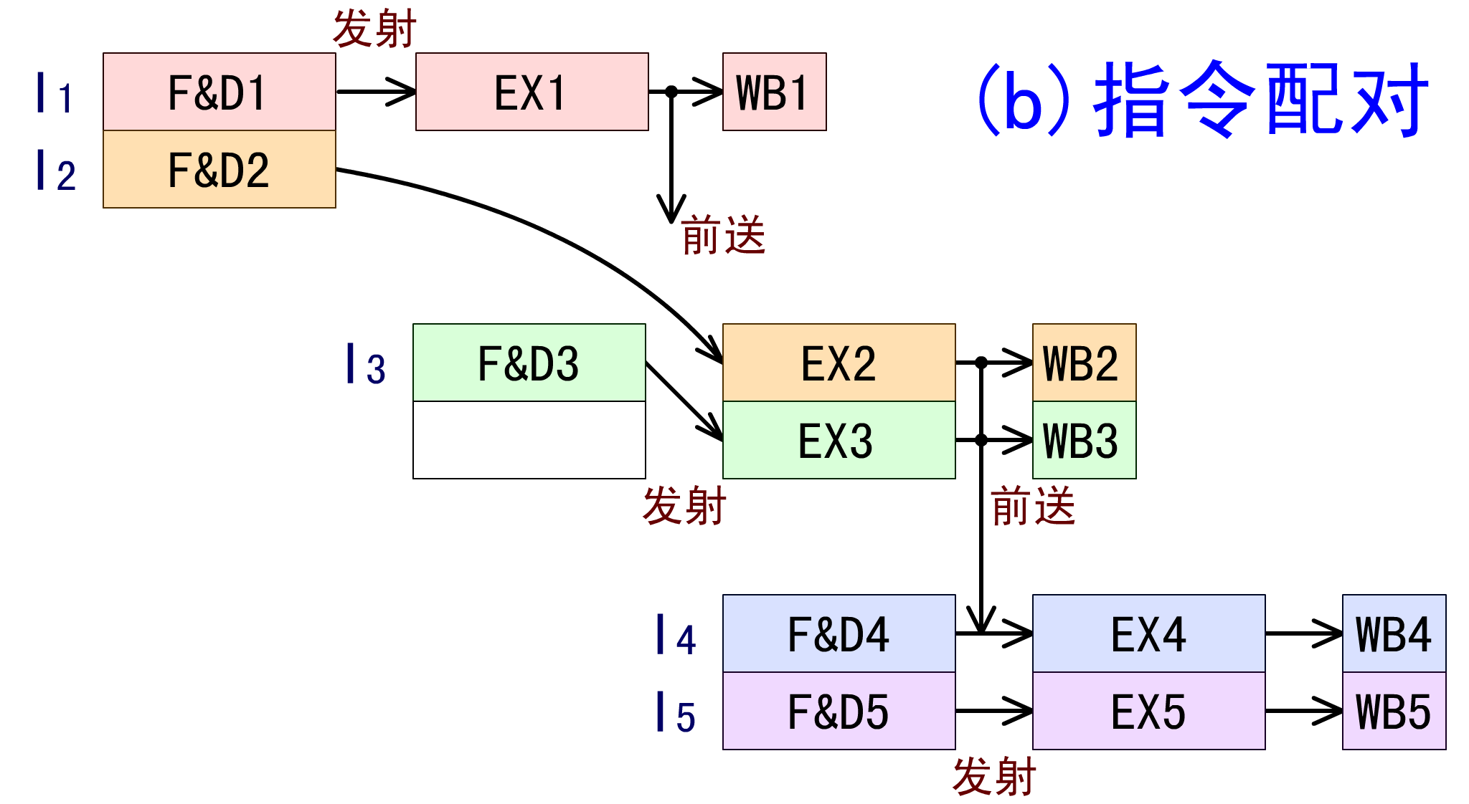

Slide 8
如何判断是否可以发射？
记分牌技术：
计分牌是一个位向量、每一位对应寄存器堆中的一个寄存器。
指令发射时，目的寄存器在计分牌中相应位为1；写回后清0。
判断指令可否发射的条件是：
●该指令的所有目的寄存器、源寄存器在向量位中对应的位都为0。
●否则，等待这些位被清除

Slide 9
如何保证按序完成？
系统中有多个可以并行运行的执行部件。可能导致无序完成。
如乘法指令后跟加法指令。则加法指令可能先执行完。
为保证按序完成，该加法指令不能写回。
FIFO队列：
● FIFO队列在这里被称为历史缓冲器，每当一条指令发射后，
副本传入FIFO队列队尾。
● 只有当前面的指令执行完毕，才到达队首（才能写回），
● 执行完毕后，离开队列

Slide 10
例：
超标量流水线结构如下:
超标度为2的超标量流水线结构模型如图a所示。
它分为4个段，即取指（F）段、译码（D）段、执行（E）段和写回（W）段。
F，D，W段只需一个时钟周期完成。
E段有多个功能部件，其中
取数/存数部件完成数据cache访问，只需一个时钟周期；
加法器完成需两个时钟周期，
乘法器需三个时钟周期，它们都已流水化。
F段和D段要求成对的输入。E段有内部数据定向传送，结果生成即可使用。

Slide 11
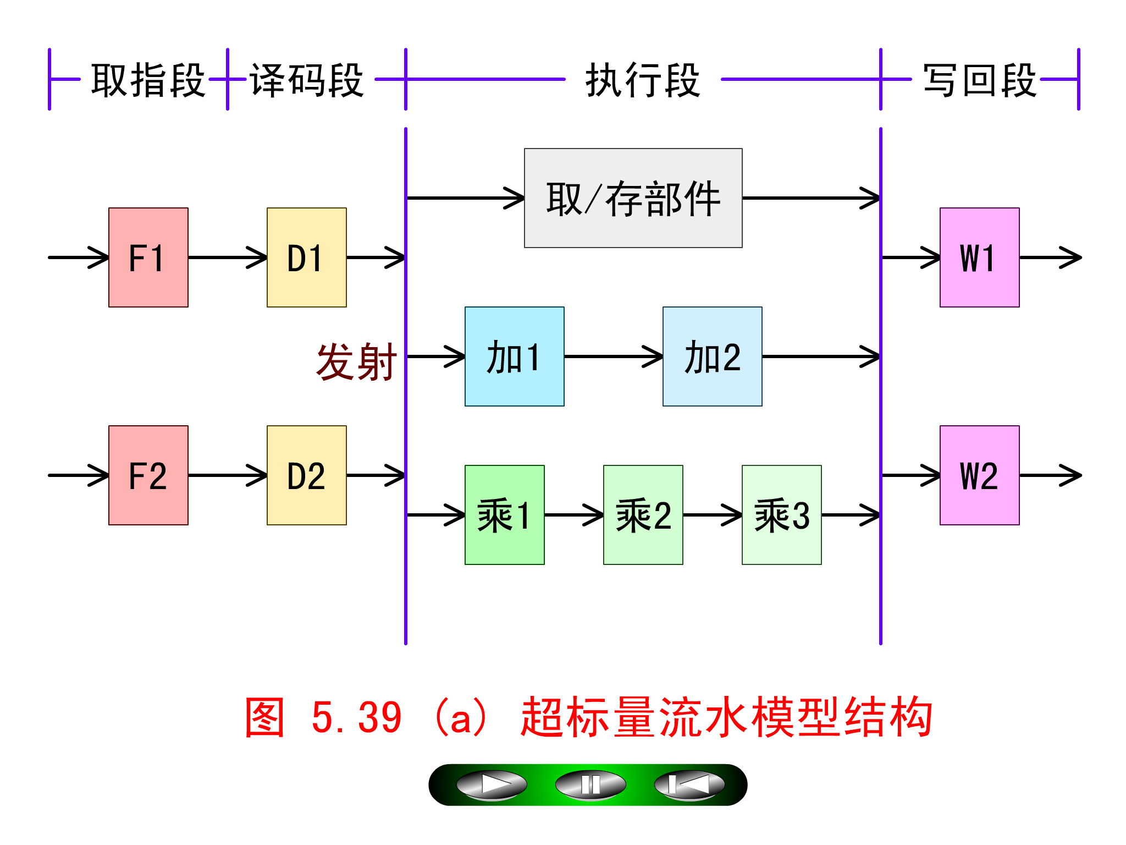
指令序列如下：
I1 LAD R1,A； 取数M（A）→R1，M（A）是存储器单元
I2 ADD R2，R1；（R2）+（R1）→R2
I3 ADD R3，R4；（R3）+（R4）→R3
I4 MUL R4，R5；（R4）×(R5) →R4
I5 LAD R6,B； 取数M（B）→R6，M（B）是存储器单元
I6 MUL R6,R7； (R6)×(R7)→R6
RAW
WAR
WAW
RAW

Slide 12
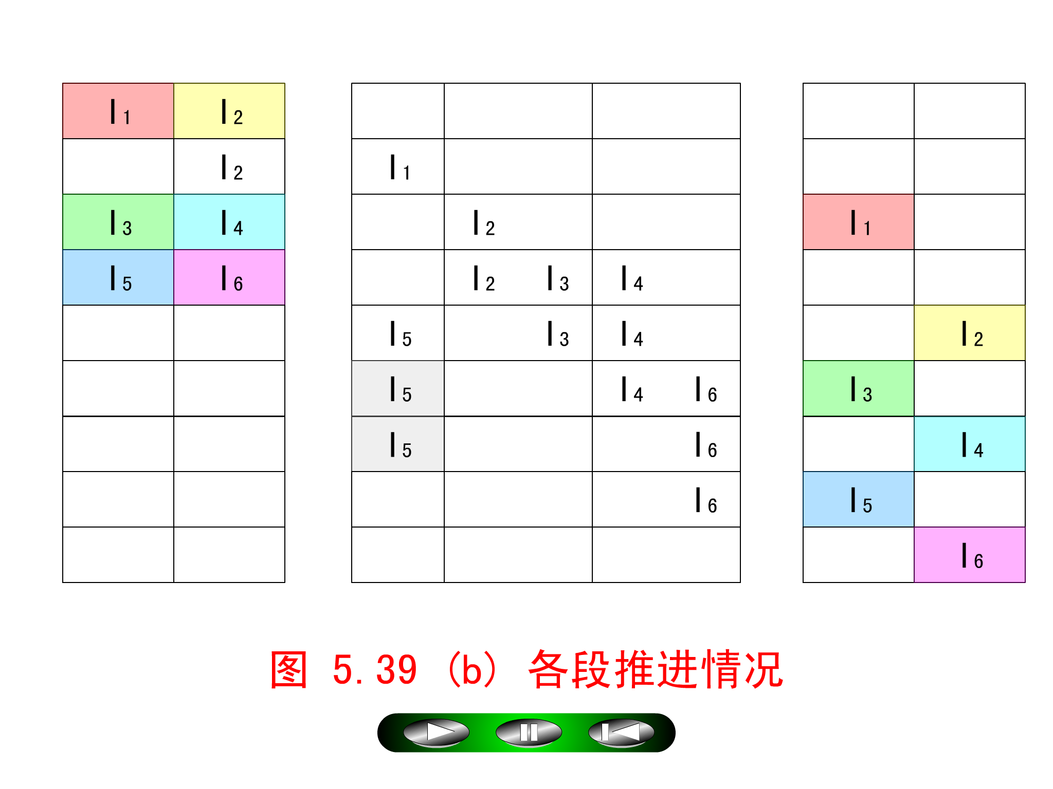
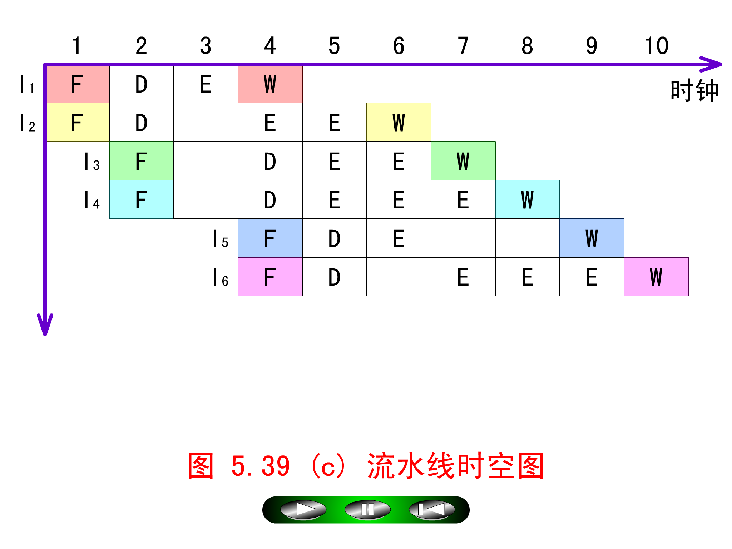
指令
执行
过程
存/取
加法
乘法

Slide 13
5.8 多媒体处理器

Slide 14
5.8.1 多媒体概念
指利用计算机来综合、集成地处理文字、图形、图象、声音、
视频、动画等媒体，从而形成的一种全新的信息传播和处理的
计算机技术。
主要特征：
    ●信息表示的数字化
    ●处理的集成性
    ●系统的交互性

Slide 15
5.8.2 主要的技术问题
压缩和解压缩技术
问题的提出：
●静态
640*480的256色图象约占640*480*1B=307200B＝300K
640*480的24Bit彩色图象约占640*480*3B=921600B=900K
●动态
每秒钟30桢（播放256色）
则每秒钟处理300K*30=9M，而ISA总线的传输率只有5MBPS
●结论：多媒体信息量大，给信息处理和传输带来了困难。

Slide 16
5.8.3解决方法
● 压缩技术
JPEG（Joint Photographic Experts Group）
MPEG（Moving Picture group）
●软件技术
多媒体OS
多媒体处理软件
●硬件技术
MMX（多媒体扩展技术）
动态执行技术

Slide 17
多媒体指令集例
MMX是Intel在X86体系（PentiumMMX）上实现的第一个多媒体指令集。
在MMX的支持下，奔腾CPU可以对压缩/解压缩计算提供硬件的支持。
使奔腾在图形处理、语音处理、虚拟现实等数据处理的速度有了很大的提高。
（MMX在x86体系上的后续发展是－？）
MMX的主要特点：
● 提供了4种新的数据类型。
● 使用了8个64位宽的MMX寄存器
● 增设了57条指令

Slide 18
MMX的数据类型
紧缩字节类型： 8个字节打包成一个64位数据。
紧缩字类型： 4个字打包成一个64位数据。
紧缩双字类型： 2个双字打包成一个64位数据。
四字类型： 一个64位数。
MMX的寄存器
8个MMX寄存器，编号为MM0－MM7，宽度为64位。
（实际上这些寄存器不是独立的，是借用浮点处理
单元的8个数据处理器）。

Slide 19
MMX指令集特点：
  ● SIMD结构 
  ● 饱和运算方式
  ● 积和运算方式
  ● 比较指令
  ● 转换指令
SIMD（单指令多数据）结构：
一条指令可以同时计算多个数据。
如 一条指令可以同时进行8个字节数据的加法。
4个字数据的加法。
2个双字数据的加法。

Slide 20
饱和运算指令：
在运算结果>最大值，按最大值计算
运算结果<最小值，按最小值计算
不用处理溢出，提高了处理能力
适合于象素数据的处理
PADDS[B,W] 饱和有符号数加[byte, word]
PADDUS[B,W] 饱和无符号数加[byte, word]
PSUBS[B,W] 饱和有符号数减[byte, word]
PSUBUS[B,W] 饱和无符号数减[byte, word]

Slide 21
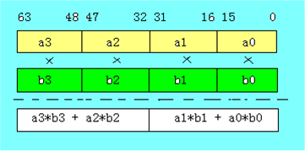
积和运算指令：
● PMADDWD
  ● 具有乘法－累加操作功能
  ● 适合向量计算和矩阵计算

Slide 22
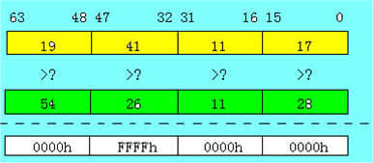
比较指令:
MMX的比较指令不建立标志位，而是建立真假条件的屏蔽字。
并且取消了转移指令，这是MMX技术的一个重要性能特征。
该指令常用于字符串比较。

Slide 23
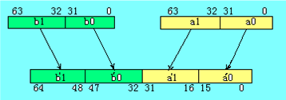
转换指令:
MMX的转换指令，是紧缩或解紧缩指令，
能方便地完成各种精度的数据转换，其中紧缩指令带有饱和操作。
例：PACKSSDW指令：
  将64位有符号源操作、和64位有符号目的操作数，
  紧缩成64位有符号数。 带有饱和操作，如果超出范围，则为FFFFH

Slide 24
5.9 显式并行 EPIC &
超长指令字VLIW简介

Slide 25
● Intel 于2001发布了
“IA-64”64位处理器体系结构。
该体系脱离原x86的IA-32体系。
而且它既不是CISC也不是RISC。
● IA-64采用了大量的新技术，
在计算性能、体系结构、应用模式
都产生了很大的改变。

Slide 26
IA-64体系结构的主要特点：
  ●显式并行指令计算(EPIC)技术
  ●超长指令字(VLIW)技术
  ●分支推断技术
  ●推测技术
  ●软件流水技术
  ●寄存器堆栈技术

Slide 27
显示并行EPIC概念
指令中设计了属性字段，用于指明哪些指令
可以并行执行。
这些属性信息是由编译程序在编译时通过对
源代码的分析来获取指令级的并行性信息，
并填写到执行代码中。
这就是所谓显式并行的概念。
显然，EPIC依赖于现代编译技术的强力支持。

Slide 28
超长指令字(VLIW)概念
超长指令字(VLIW)技术是提高计算机系统并行性
的有效手段。VLIW系统中指令字长可多达几百位，
编译器经过优化，能将多条能够并行执行的指令
合并成一个具有多个操作码的超长指令字，
控制多个独立的功能部件工作。

Slide 29
IA-64的指令结构
典型指令格式
OP
寄存器1
寄存器2
寄存器3
推断
14位
7位
7位
7位
6位
41位
VLIW的体现：指令束（将三条独立指令封在一个指令束中,各占一个指令槽）
128位
41位
41位
41位
5位
指令槽2
指令槽1
指令槽0
模板
模板的内容体现了EPIC概念。它用于指明指令槽中的指令
由哪个执行单元执行以及指令束内及指令束间的依赖关系

